Slide 1
ROS y Sistemas Multi-Agente
Departamento de Arquitectura y Tecnología de Computadores
Universidad de Sevilla
Pablo Iñigo Blasco
Manuel Caballero Sánchez
Jornadas JMAS Junio – 2011

Slide 2
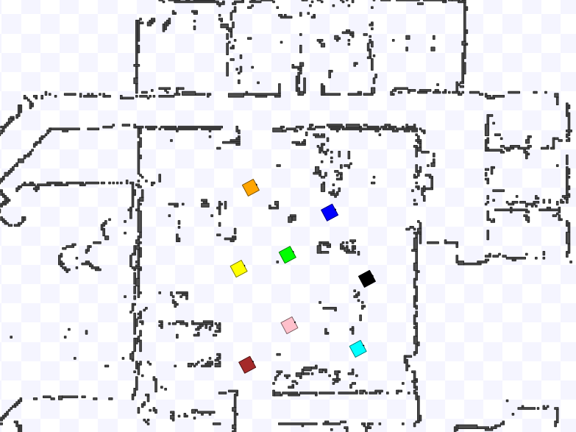
Objetivos del Taller
Saber qué es ROS . Utilidad en:
  Simulación MARS
  Experimentos reales MARS
Ejercicios de introducción a las herramientas
Pequeño experimento
  Colaboración de Robots en un entorno simulado
  búsqueda de incendios
  XML
  Algo de Python
(2 Horas muy poco para profundizar)

Slide 3

Organización
Primera hora
  Introducción
  Ejercicios básicos
  Comienzo del experimento
(DESCANSO 5 minutos)
Segunda hora
  Terminar el experimento

Slide 4
Ejemplos Aplicación: MAS en Robótica (MARS)
Colaboración de Robots en Equipos
  Exploración
  Búsqueda de incendios
Robots Colaborando con Entornos Inteligentes
  Sillas de Ruedas en Hospitales
  Hogares inteligentes
Robots Modulares
Redes de Sensores Móviles
  Maximización de cobertura
Robots Complejos
Notes:
<número>

Slide 5
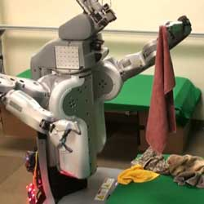
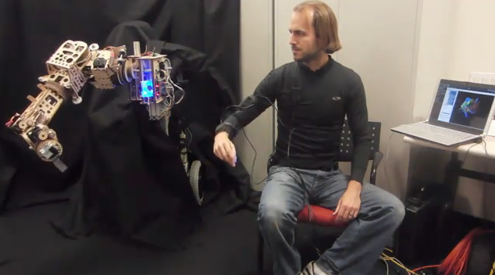
ROS: Robot Operative System
Framework de desarrollo sistemas robóticos
No específico para MAS
Infraestructura mínima desarrollo MAS
Mucho Software para Robots
Otras: YARP, Orocos, OpenRTM, JADE

Slide 6
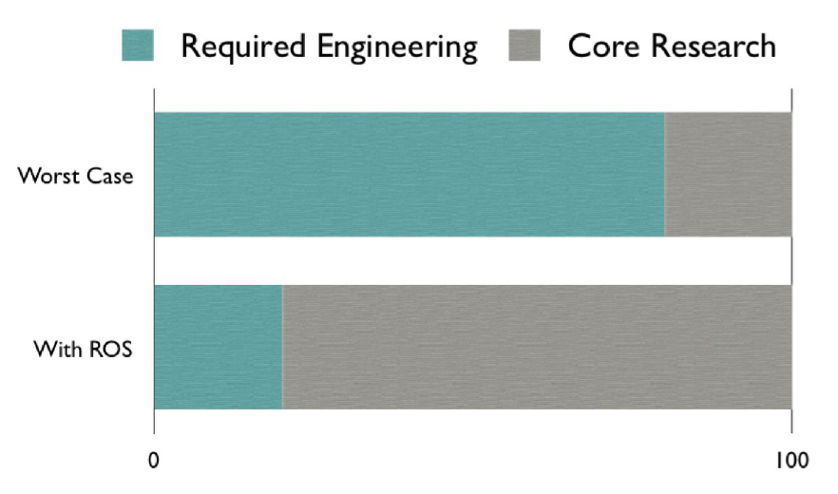
Objetivo de ROS

Slide 7
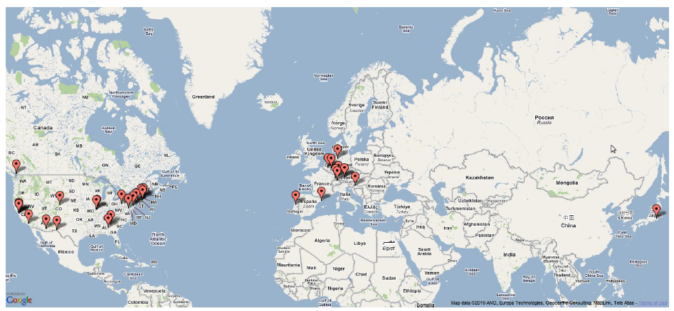
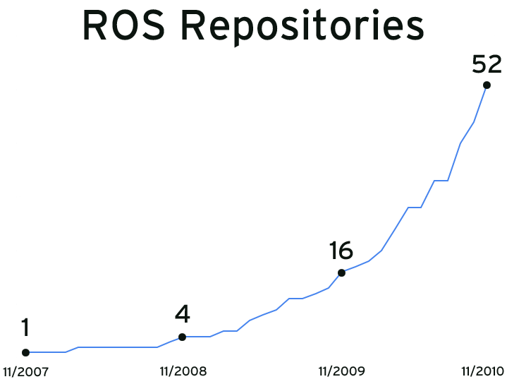
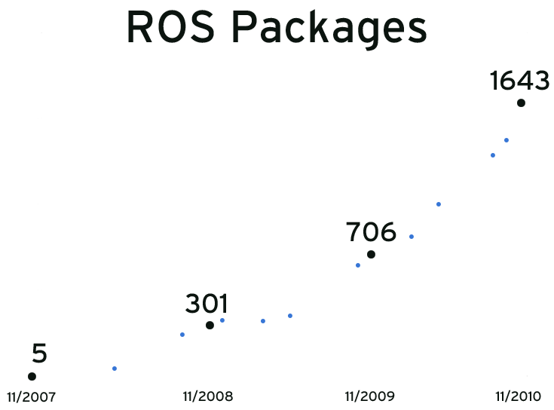
Evolución de ROS
Notes:
Willow Garage (Robotic Research Company)
Vídeo de 3er año
Agosto 2009 se crear ROS.org
Entrevista a Brian Gerkley
http://getrobo.typepad.com/getrobo/2008/08/interviewing-br.html
http://www.willowgarage.com/pages/about-us/history

Slide 8
Agente
  Componente Software
  Autónomo
  Proactivo
  Social
  Ubicuidad

Slide 9
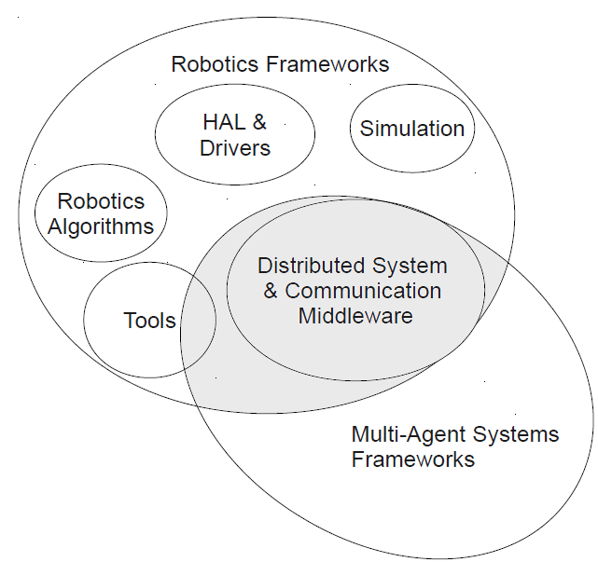
Agentes y Componentes Robóticos
Infraestructura necesaria:
  Arquitectura de procesos Distribuida
  Herramientas de comunicación
  Localización de Recursos (white pages)
  Localización de Servicios (yellow pages)
  Mecanismos y Herramientas de Inspección
¿Componente vs Agente?

Slide 10
Ejemplo de Arquitectura en ROS
Machine 1
HW
Machine 2
properties
Node
Node
SO
Node
ROS MASTER
Node
Launch File
topic
topic

Slide 11
¿Dudas?
Antes de Empezar el ejercicio 1
Notes:
<número>

Slide 12
Comunicación entre todos
Ejercicio 1
Notes:
YO: rostopic pub -r 1 /buzon std_msgs/String -- "hola desde `hostname`“
YO: rxgraph
ELLOS: rostopic echo /buzon
ELLOS: rostopic info /buzon
ELLOS: rxgraph
<número>

Slide 13
Equipo de robots en entorno simulado
Parte 2
Notes:
Mostrar el STAGE en el servidor
roslaunch mrw_robot_agent robot_agent.launch robot_number:=0
Mostrar el Laser en el Marco de Referncia Local
Que ellos arranquen RVIZ
<número>

Slide 14
Ejercicio 1: Agente Básico
Parte 2
Notes:
Mostrar el STAGE en el servidor
roslaunch mrw_robot_agent robot_agent.launch robot_number:=0
Mostrar el Laser en el Marco de Referncia Local
Que ellos arranquen RVIZ
<número>

Slide 15
Controlando a cada robot con un agente
Agente de Navegación
  Navegar hasta un objetivo
  Evitar obstáculos no modelados en el mapa
  Intentar reaccionar en situaciones de bloqueo
Hardware
mapa
odometria
Move Base
objetivo
laser
localizacion
humo
RVIZ
motores
Notes:
Ejercicio 1:
ELLOS: roslaunch mrw_robot_agent robot_agent.launch robot_number:=0
YO: Explicar RVIZ
- Explicar Laser
- Explicar odom
ELLOS: Mostrar el Sensor Laser en el Sistema de referencia Local.
ELLOS: Comprobar que en RxGraph está esta arquitectura
YO: Mostrar los marcos de referencia
YO: rosrun tf view_frames;evince frames.pdf
<número>

Slide 16
Ejercicio 2: Localización en el mapa
Parte 2
Notes:
Mostrar el STAGE en el servidor
roslaunch mrw_robot_agent robot_agent.launch robot_number:=0
Mostrar el Laser en el Marco de Referncia Local
Que ellos arranquen RVIZ
<número>

Slide 17
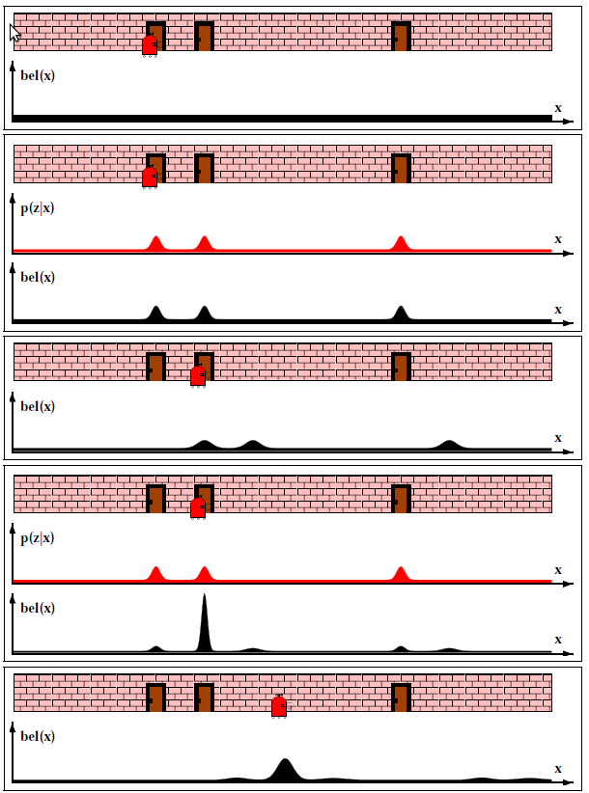
Localización Bayesiana

Slide 18
Completando el sistema
Agente robot
Hardware
mapa
odometria
Move Base
objetivo
laser
localizacion
humo
RVIZ
Localización Bayesiana
motores
Notes:
ELLOS: Comprobar las nuevas cosas en RVIZ
ELLOS: Progar que pueden controlar el robot con RVIZ
<número>

Slide 19
Ejercicio 3:Colaboración búsqueda de incendios
Parte 2
Notes:
Mostrar el STAGE en el servidor
roslaunch mrw_robot_agent robot_agent.launch robot_number:=0
Mostrar el Laser en el Marco de Referncia Local
Que ellos arranquen RVIZ
<número>

Slide 21
GRACIAS

Slide 22
ROS Overview: Ejemplos de “Aplicaciones finales”
Robot PR2
  Repartir Cerveza
  Enchufarse
  Recojer la basura de la casa en un carrito
  Jugar a las torres de Hanoi
  Abrir puertas

Slide 23
GRACIAS

